Slide 1
TypeScript (parte8 Genéricos)
LABORATORIO DE COMPUTACIÓN III
UTNFRA – TÉCNICO UNIVERSITARIO EN PROGRAMACIÓN --

Slide 2
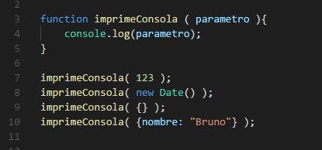
Genéricos
En JavaScript no existen los genéricos porque en JavaScript todo es dinámico.

Slide 3
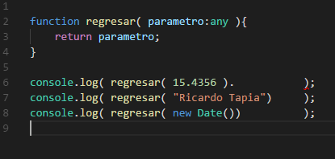
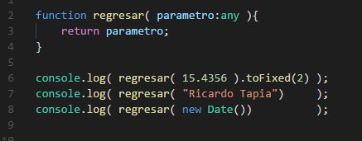
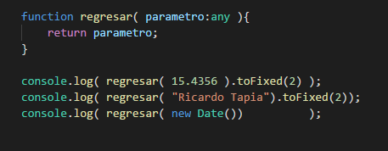
Creando funciones genéricas
Si coloco un punto. TypeScript no me
Puede ayudar porque no sabe que
devuelve la función regresar
Si como programador se lo que va a retornar , en este caso un número puedo escribir alguna función que posean los number.
Si me equivoco TypeScript no me va a marcar el error
Y esto no va a funcionar porque los string no tienen
El método toFixed()

Slide 4
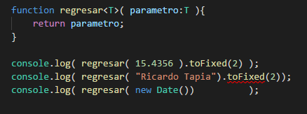
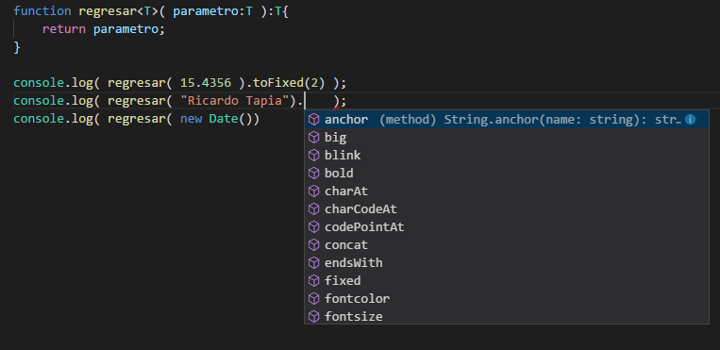
Función genérica
Ahora que la función es genérica
si me indica que hay un error
Cuando coloco el punto me indica
los posibles métodos de acuerdo con el tipo
de dato

Slide 5
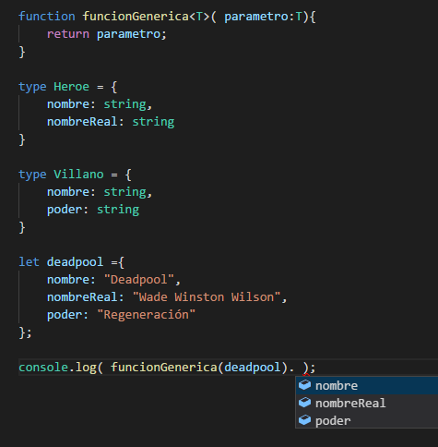
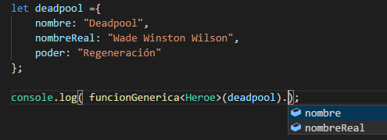
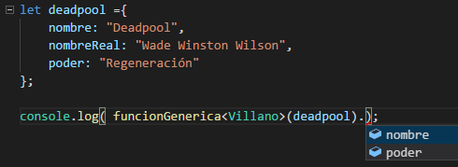
Utilizando una función genérica

Slide 6
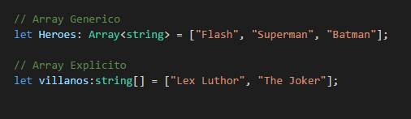
Arrays genéricos

Slide 7
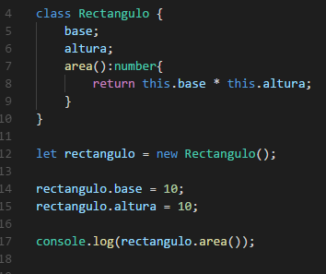
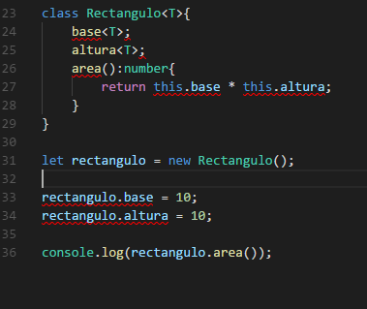
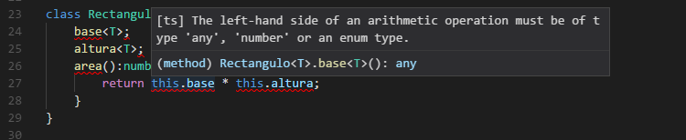
Clases genéricas
Si queremos hacer genérica
Nuestra clase, nos dice que
La operación aritmética puede
Clase normal

